Slide 1
Mavzu:Egilish. O‘zаkning ko‘ndаlаng kеsim yuzаsidаgi ichki kuch fаktоrlаri. Sоf egilish.
REJA:
1.Balka tayanchlarining turlari
2. Statik aniq va statik aniqmas masalalar.
3.Kesuvchi kuch. Eguvchi moment. Ishora qoidalari
4.Eguvchi moment , kesuvchi kuch va yoyilgan kuch intensivligi orasidagi differentsial bog’lanishlar.

Slide 2
Ko’pincha amaliyotlarda ko’priklarning ramalari, imoratlarning ayrim qismlari, vagonning o’qlari vahokazolar egilish deformatsiyasiga uchraydi.
Egilish deganda - bo’ylama o’qqa perpendikulyar yuklar yoki shu o’q orqali o’tuvchi kuchlar jufti ta’sirida g’o’lachaning deformatsiyalanishiga aytiladi.
Egilish deb - Bunday kuchlar ta’sirida g’o’laning to’g’ri chiziqli geometrik o’qi egri chiziqqa aylanadi, sterjenning bunday deformatsiyasiga aytiladi
Materiallar qarshiligi fanida “to’sin ”so’zi juda keng ma’noni anglatadi. Masalan: turli xil val, o’q, bolt va tishli g’ildirakning tishlari va boshqlar mustaxkamlik, bikrlik va ustivorlikka oid loyihalash –hisoblash jarayonlarida to’sin deb qaraladi.

Slide 3
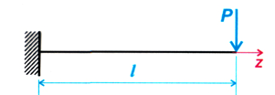
Materiallar qarshiligi fanida “to’sin ”so’zi juda keng ma’noni anglatadi. Masalan: turli xil val, o’q, bolt va tishli g’ildirakning tishlari va boshqlar mustaxkamlik, bikrlik va ustivorlikka oid loyihalash –hisoblash jarayonlarida to’sin deb qaraladi.
To’sin (balka) deb - Ikki uchi tayanchlarda yotadigan va egilishga qarshilik ko’rsatuvchi g’o’lalar(brus) ataladi

Slide 4
To’singa tashqi og’irliklar va tayanchlarning reaktsiyalari ta’sir etadi.Bular ta’sirida to’sin egiladi va o’qi qiyshayadi.Egilishda to’sinning ko’ndalang kesimlarida eguvchi momentlar M va ko’ndalang kuchlar vujudga keladi. Shuning uchun kesimning har bir nuqtasida normal va urunma kuchlanishlar ta’sir qiladi.

Slide 5
Kuch tekisligi deb To’sinning egilishi og’irliklari ta’sir qiladigan tekislikda yuz beradi; shu tekislik aytiladi.
Tekis egilish deb - Agar barcha tashqi yuklar (tayanch reaktsiya bilan birga) to’sinning bo’ylama o’qidan o’tuvchi bitta tekislikda yotsa va bu tekislik simmetriya tekisliklari bilan ustma-ust tushsa, uholda egilish ham simmetriya tekislikda hosil bo’lsa , bunday egilish tekis egilish deyiladi.
Qiyshiq egilish deb - To’singa kuyilgan yuklar uning simmetriya tekisligida yotmasa, bunday egilishga qiyshiq egilish deyiladi.
Sof egilish deb - Agar kesimlarda faqat bir ichki zo’riqish –eguvchi moment vujudga kelgan holdagi egilishiga aytiladi.Bunda ko’ndalang kuch nolga teng bo’ladi.

Slide 6
Ko’ndalang egilish deb - Agar kesimda eguvchi moment tashqari a ko’ndalang kuch mavjud bo’lsa bunday egilish ko’ndalang egilish deyiladi.
To’sinning ko’ndalang kesimlaridagi ichki zo’riqishlarni kesimlarda paydo bo’luvchi kuchlanishlar muvozanatlaydi. Bu degani eguvchi momentni normal kuchlanish, kesuvchi kuchni esa urunma kuchlanish muvozanatlaydi.Demak, normal kuchlanish faqat eguvchi momentga , urunma kuchlanish esa kesuvchi kuchga bog’liq ekan.

Slide 7
To’sinlarda o’q orqali o’tuvchi kuchlar kesimida hosil bo’ladigan zo’riqish kuchlarini aniqlash uchun kesish usulidan foydalaniladi.
To’singa kuyilgan tashqi kuchlardan tashqari, tayanchlarning ham to’singa ta’siri tashqi kuchlar qatoriga kiradi. Shuning uchun to’sinlarning hisoblashni tayanch reaktsiyalarini aniqlashdan boshlanadi.

Slide 8
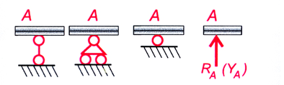
2.Tayanch .To’sin tayanchlarining turlari
Tekislikda joylashgan to’sinlarga oid tayanchlar uch xil bo’ladi. Tayanchlarning turlarini batafsil o’rganib chikamiz.
1.SHarnirli qo’zg’aluvchan tayanch;
Bu tayanch asosan balkaning tayanchdagi uchini vertikal ko’chishiga qarshilik kiladi va shu yo’nalishda reaktsiya hosil bo’ladi.

Slide 9
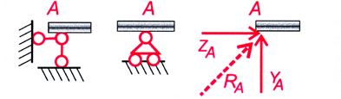
2.Qo’zg’almas sharnirli tayanch;
Bu tayanchdagi to’sin uchi chiziqli yo’nalishlarda ko’cha olmaydi, shu sababli ikki yo’nalishda reaktsiya kuchlari paydo bo’ladi.

Slide 10
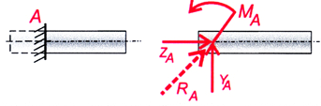
3.Qistirib maxkamlangan tayanch.
Bu tayanchdagi to’sin uchining chiziqli va burchakli ko’chishlari cheklanadi hamda uchta tayanch reaktsiya kuchlari vujudga keladi.

Slide 11
Tayanch reaktsiya kuchlarini aniqlash uchun statikaning tekislikdagi muvozanatlik shartlaridan foydalaniladi.
bu shartlardan ikkitasi noma’lumlarni topish uchun uchinchisi esa tekshirish uchun qo’llaniladi.

Slide 12
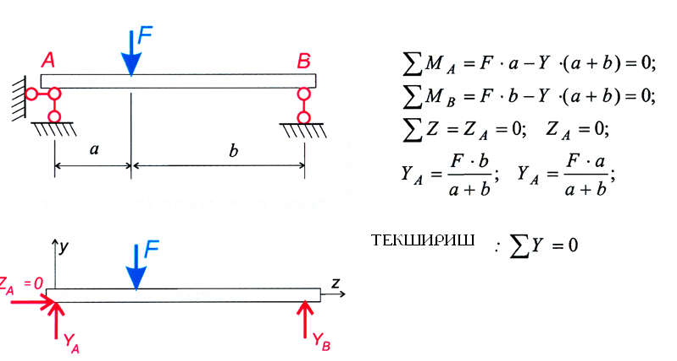
3. Statik aniq va statik aniqmas masalalar
Materiallar qarshiligi kursida ko’riladigan masalalar, statik aniq va statik aniqmas masalalarga bo’linadi.
Statik aniq to’sinlar deb - Agar to’sinning tayanch reaktsiyalari faqat statika tenglamalari yordamida aniqlansa, bunday to’sinlar statik aniq to’sinlar deyiladi.

Slide 13
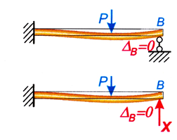
Statik aniqmas to’sinlar deb - Agar nomalum reaktsiyalar soni, shu to’sin uchun tuzilgan statika tenglamalari sonidan ortib ketsa, u xolda, to’sinlar statik aniqmas to’sinlar deyiladi. Bunday to’sinlarning reaktsiyalarini aniqlash uchun qo’shimcha tenglamalar (deformatsiya tenglamalari) tuzish lozim bo’ladi.

Slide 14


4.Kesuvchi kuch. Eguvchi moment. Ishora qoidalari
Kesuvchi kuchni Q ishora qoidasi
To’sin ko’ndalang keisimda hosil bo’ladigan kesuvchi kuch koldiriladigan qismga ta’sir qiluvchi barcha kuchlardan vertikal o’qqa tushirilgan proekstiyalarning algebraik yig’indisiga teng, ya’ni
Agar qoldirilgan qismga ta’sir qilayotgan tashqi kuch shu qismni tekshirilayotgan kesimga nisbatan soat strelkasi yo’nalishiga mos yo’nalishda aylantirishga harakat qilsa kesuvchi kuchning ishorasi musbat, aks holda manfiy qabul qilinadi.

Slide 15
Eguvchi moment M ishora qoidasi
To’sin ko’ndalang kesimida hosil bo’ladigan eguvchi moment qoldirilgan qismga ta’sir qiladigan barcha kuchlardan kesim markaziga nisbatan olingan momentlarning algebraik yig’indisiga teng, ya’ni
Agar qoldirilgan qismga ta’sir kilayotgan tashqi kuch tekshirilayotgan kesimga nisbatan to’sinning pastki tolalarini (qatlamlarini) cho’zib yuqori qatlamlarini siqishga harakat qilsa eguvchi momentning ishorasi musbat, aks holda manfiy qabul qilinadi.

Slide 16


Ikki tayanchli to’sinlarda epyuralarni qurishdan avvalgi tayanch reaktsiya kuchlari aniqlab olinadi.
Agar to’sin bir necha harakterli oraliqlardan iborat bo’lsa har bir oraliq uchun Qu va Mx ifodalari aloxida-aloxida yozib olinadi va shu ifodalar yordamida epyuralar quriladi.

Slide 17

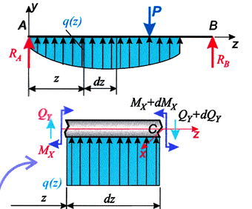
5.Eguvchi moment , kesuvchi kuch va yoyilgan kuch intensivligi orasidagi differentsial bog’lanishlar.
Eguvchi moment M bilan kesuvchi Q kuch orasidagi matematik bog’lanishni kurib kamiz. Ixtiyoriy yuklangan to’sin berilgan bo’lsin (1- shakl,a). Uning yoyilgan kuch qo’yilgan uchastkasidan , ya’ni chap tayanchidan x xamda x + dx masofadagi kesimlar yordamida dx uzunlikdagi bir elementini ajratamiz (1- shakl, b)
Differentsial bog’liq

Slide 18
Ajratilgan dx element uzunligi cheksiz kichik bo’lganligi uchun yoyilgan yukni tekis taqsimlangan deb qarash mumkin. Kesilgan element-ning chap ko’ndalang kesimiga to’sinning tashlab yuborilgan qism ta’sirini Q kuch va M_{x} moment bilan belgilaymiz. Elementning o’ng tomonidagi ko’ndalang kesimida M_{x}+dM_{x} va Q_{x}+dQ_{x} zo’riqish kuchlari ta’sir qiladi. Ajratilgan element o’ziga qo’yilgan hamma kuchlar ta’sirida muvozanatda turadi (1-shakl,b) ya’ni
yoki
Bu tenglikdan quydagini hosil qilamiz.

Slide 19
Demak , kesuvchi kuchdan abtsissa - x bo’yicha olingan birinchi xosila yoyilgan kuch intensivligining teskari ishora bilan olingach qiymatiga tengdir
Ikkinchi muvozanat tenglamasini yozamiz. Barcha kuchlardan bu elementning ung tomonidagi kesimning og’irlik markaziga nisbatan olingan momentlar yig’indisini nolga tenglashtiramiz.(1-shakl,b)
bundan
kelib chiqadi, dx cheksiz kichik miqdor bo’lgani uchun,(dx)² ni etiborga olmasak ham bo’ladi.

Slide 20
U xolda
bo’ladi,
ya’ni eguvchi momentdan x abtsissa bo’yicha olingan birinchi hosila tekshirilayotgan kesimdagi kesuvchi kuchga tengdir. Agar Q_{x} qiymatini (I.4)dan (1.3)ga kuysak uchunchi differentsial tenglama kelib chikadi:
ya’ni eguvchi momentdan x abtsissa bo’yicha olingan ikkinchi hosila taqsimlangan kuch intiensivligiga tengdir .
Bu differentsial tenglamalar eguvchi moment va kesuvchi kuch epyuralarini chizishda va ularni tekshirishda muhim axamiyatga ega .

Slide 21
ning geometrik ma’nosi shuki, u M_{x} epyurasini chegaralovchi egri chiziqqa o’tkazilgan urinmaning abtsissalar o’qi bilan hosil qilgan burchagi tangensini ifodalagani uchun noldan katta , ya’ni
Q_{x} = tgα>0 bo’lganda tegishli uchaskada eguvchi moment kattalashadi , aksincha Q_{x} ≤ 0 bo’lgan uchastkada eguvchi moment kichiklashadi. Agar Q_{x} noldan o’tib , o’z ishorasini (+) dan (-) ga o’zgartirsa bu nuqtada eguvchi moment maksimum , aksincha minimum bo’ladi. Agar qaralayotgan uchastkada Q_{x} = 0 bo’lsa ,M_{x} = const bo’ladi.

Slide 22
ya’ni Q_{x} = const bo’lgan uchastkalarida Q_{x} ning epyurasi abtsissalar o’qiga parallel yo’nalgan to’g’ri chizik,M_{x} ning epyurasi esa og’ma to’g’ri chiziq bilan chegaralangan .
3.To’sinning tekis taqsimlangan kuchlar qo’yilgan uchastkalarida Q_{x} ning epyurasi abtsissalar o’qiga og’ma bo’lgan to’g’ri chizik, M_{x} ning epyurasi esa kvadrat parabola yoyi bilan chegaralangan .

Slide 23
Masala:
Tekis ko’ndalang egilishda balka ko’ndalang kesimlarida hosil bo’luvchi ichki zo’riqish kuchlari bitta bosh vektor (Q_{y}) va bitta bosh momentga (M_{x}) keltiriladilar (bundan keyingi hollarda ularning indekslarini tushirib yozamiz). Ularni aniqlash uchun kesish usulidan foydalanamiz.
Kuchlar sistemasi bilan yuklangan konsol balkaning chap uchidan Z masofada o’tuvchi tekislik bilan balkani xayolan kesaylik (3.3 - shakl,a).
Aytaylik, balkaning o’ng qismini tashlab yuborib, chap qismining muvozanatini ko’rib chiqamiz. Buning uchun olib qolingan chap qism muvozanatini tiklash maqsadida tashlab yuborilgan o’ng qism ta’sirini ichki kuchlarning teng ta’sir etuvchilari ko’ndalang kesuvchi kuch Q va eguvchi moment M bilan almashtiramiz (3.3 - shakl,b). Endi muvozanat tenglamalarini tuzamiz.

Slide 24
ΣU=0; R₁-R₂-Q=0; bundan Q=R₁-R₂.
Demak, balkaning ixtiyoriy kesimidagi ko’ndalang (kesuvchi) kuch balkaning olib qolingan qismidagi tashqi kuchlarning balka vertikal o’qiga proektsiyalarining algebraik yig’indisiga teng.
bundan

Slide 25
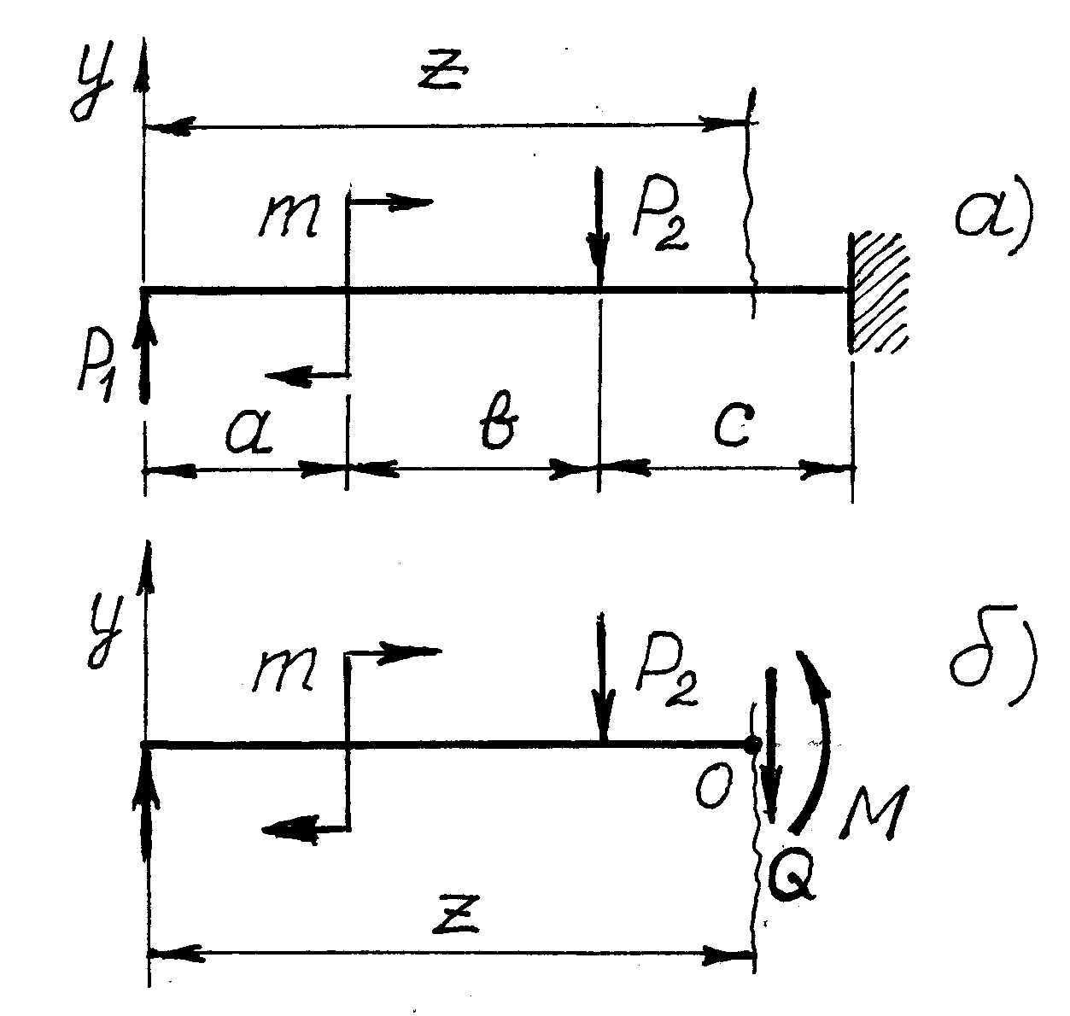
Demak, balkaning ixtiyoriy kesimidagi eguvchi moment balkaning olib qolingan qismidagi tashqi kuchlardan ko’rilayotgan kesim markaziga nisbatan olingan momentlarning algebraik yig’indisiga teng.
Ko’ndalang kuch va eguvchi moment tenglamalarini tuzishda ishoralashning quyidagi qoidalariga rioya qilish kerak.
Ko’rilayotgan kesimdan chap tomonda joylashgan pastdan yuqoriga yo’nalgan tashqi kuchlar ko’ndalang kuch tenglamasiga musbat ishora bilan kiritiladi (2 - shakl,a) va aksincha (2 - shakl,b).

Slide 26
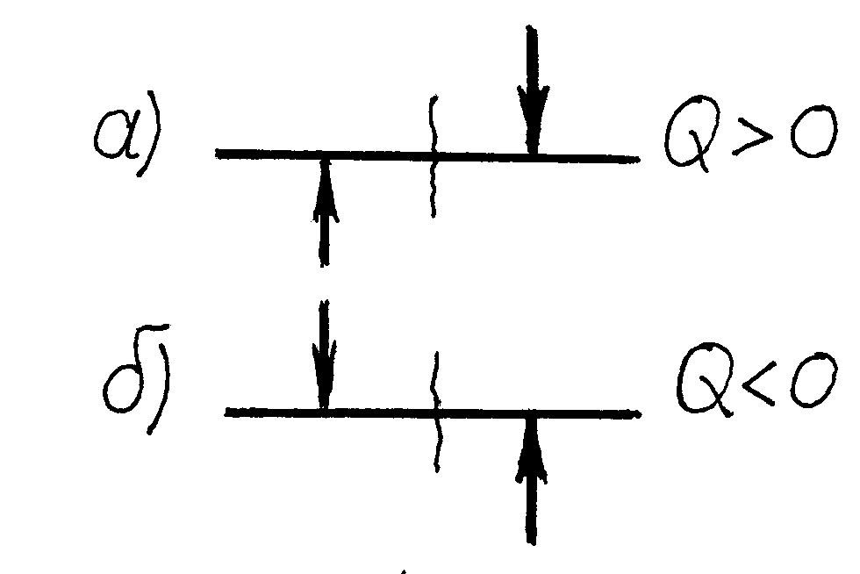
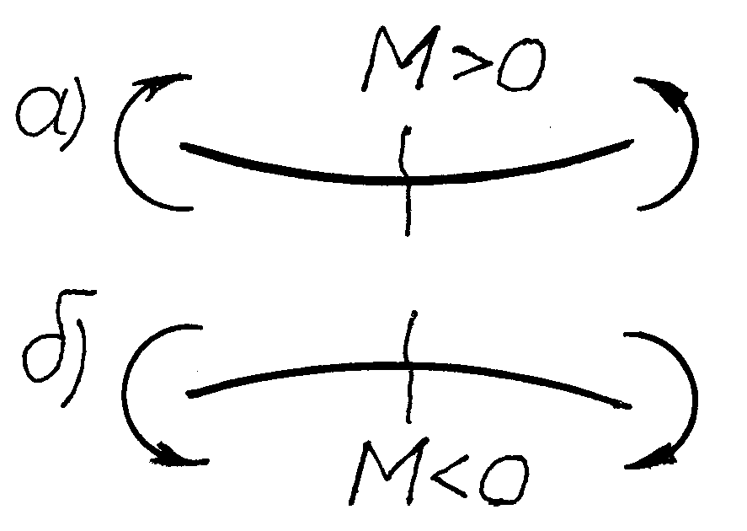
3 - shakl. |  | 4 - shakl.
Ko’ndalang kuch ishorasini quyidagi belgi bo’yicha ham aniqlash mumkin: balka ko’rilayotgan qismini kesim markaziga nisbatan soat strelkasi yurishi bo’yicha burishga intiluvchi kuchlar (3 - shakl,a) tenglamaga musbat ishora bilan kiritiladilar va aksincha (3 - shakl,b).

Slide 27
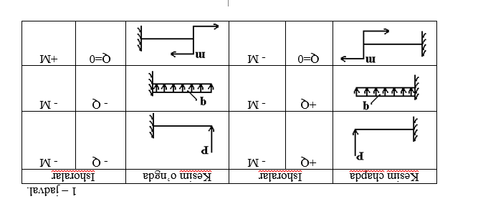
Agar ko’rilayotgan kesimdan chapdagi kuch soat strelkasi harakati yo’nalishida moment bersa, o’ng tomondagi moment soat strelkasi harakatiga teskari yo’nalishda bo’lsa (4 - shakl,a) bu kuch momenti musbat ishoralanadi va aksincha (4 - shakl,b).
(4 - shakl,a) dan ko’rinadiki, musbat ishorali eguvchi momentlar ta’sirida balka qismi qavariq tomoni bilan pastga egiladi va aksincha (4 - shakl,b). Q va M ishoralari quyidagi jadvalda keltirilgan (1 – jadval.)

Slide 28
E’tiboingiz uchun raxmat!

